Slide 1
Строительство новой Европы
(1800-1871 годы)

Slide 2
XIX век начинается эпохой Наполеона Бонапарта. Наполеон пытался создать «Французскую» Европу – Европу, которая унаследовала бы идеи Просвещения Американской и Французской революций. Но поражение наполеоновской империи привело к тому, что после 1815 года образцом для модернизации стала британская модель экономического и политического развития общества.

Slide 3
1815-1870 годы – время дальнейшего углубления кризиса традиционного европейского общества и дальнейшего развития общество индустриального, период «свободного» капитализма, основанного на принципах классического либерализма: свободном рынке, жёсткого деления на соц. группы, ограниченной цензами демократии, государстве, выполняющем роль «ночного сторожа».

Slide 4
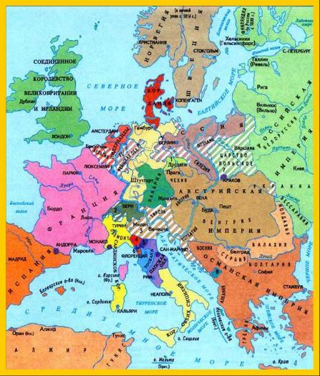
В каждой из европейских стран эти процессы протекали по-разному, понять это разнообразие – наша задача.
Европа после
Венского конгресса

Slide 5
1800.06.14 Французы одержали победу в битве при Маренго
1804.12.02 Коронация Наполеона I
1805.10.21 Трафальгарская битва. Поражение франко-испанского флота от английского. Гибель командующего английским флотом адмирала Нельсона
1806.11.21 Наполеон объявил в Берлине "континентальную блокаду" Англии, к которой Россия вынуждена была присоединиться из-за поражения при Аустерлице.
1806 IV антифранцузкая коалиция (1806 - 1807)
1807.07.07 (по юлианскому календарю - 25 июня) Тильзицкий мир между Россией и Францией
1809 V антифранцузкая коалиция против Франции
1809.07.05-06 Разгром Наполеоном австрийской армии в сражении при Ваграме
1810 весна Союзные договоры Франции с Пруссией и Австрией
1812-1814 Начинаются военные действия VI коалиции против Франции
1812.06.12 Вторжение Наполеона в Россию 1812.06.12 Вторжение Наполеона в Россию
1812.08.26 Бородинское сражение
1812.11.23 Бегство Наполеона из армии в Париж
1814.03 Отречение Наполеона. Ссылка Наполеона на остров Эльба. Реставрация династии Бурбонов во Франции

Slide 6
1814.09.18 Начало Венского конгресса
1815.03.20 Сто дней Наполеона (20.03.1815 - 22.06.1815)
1815.06.18 Битва при Ватерлоо
1838.08.05 Начало чартистского движения
1848.12.10 Луи Наполеон Бонапарт избран президентом Франции.
1870.07.19 Франция объявляет войну Пруссии - началась Франко-прусская война 1870—1871 гг
1870.09.02 Победа прусской армии над французской под Седаном. Император попал в плен и отрекся от престола. Конец 2 империи во Франции
1871.03.18 Власть в Париже захватила Парижская коммуна
1871.05.21 Началась Майская «кровавая неделя» - последние бои защитников Парижской коммуны 1871 года с войсками версальского правительства 21—28 мая.
1871.05.28 Окончательное поражение Парижской Коммуны

Slide 7
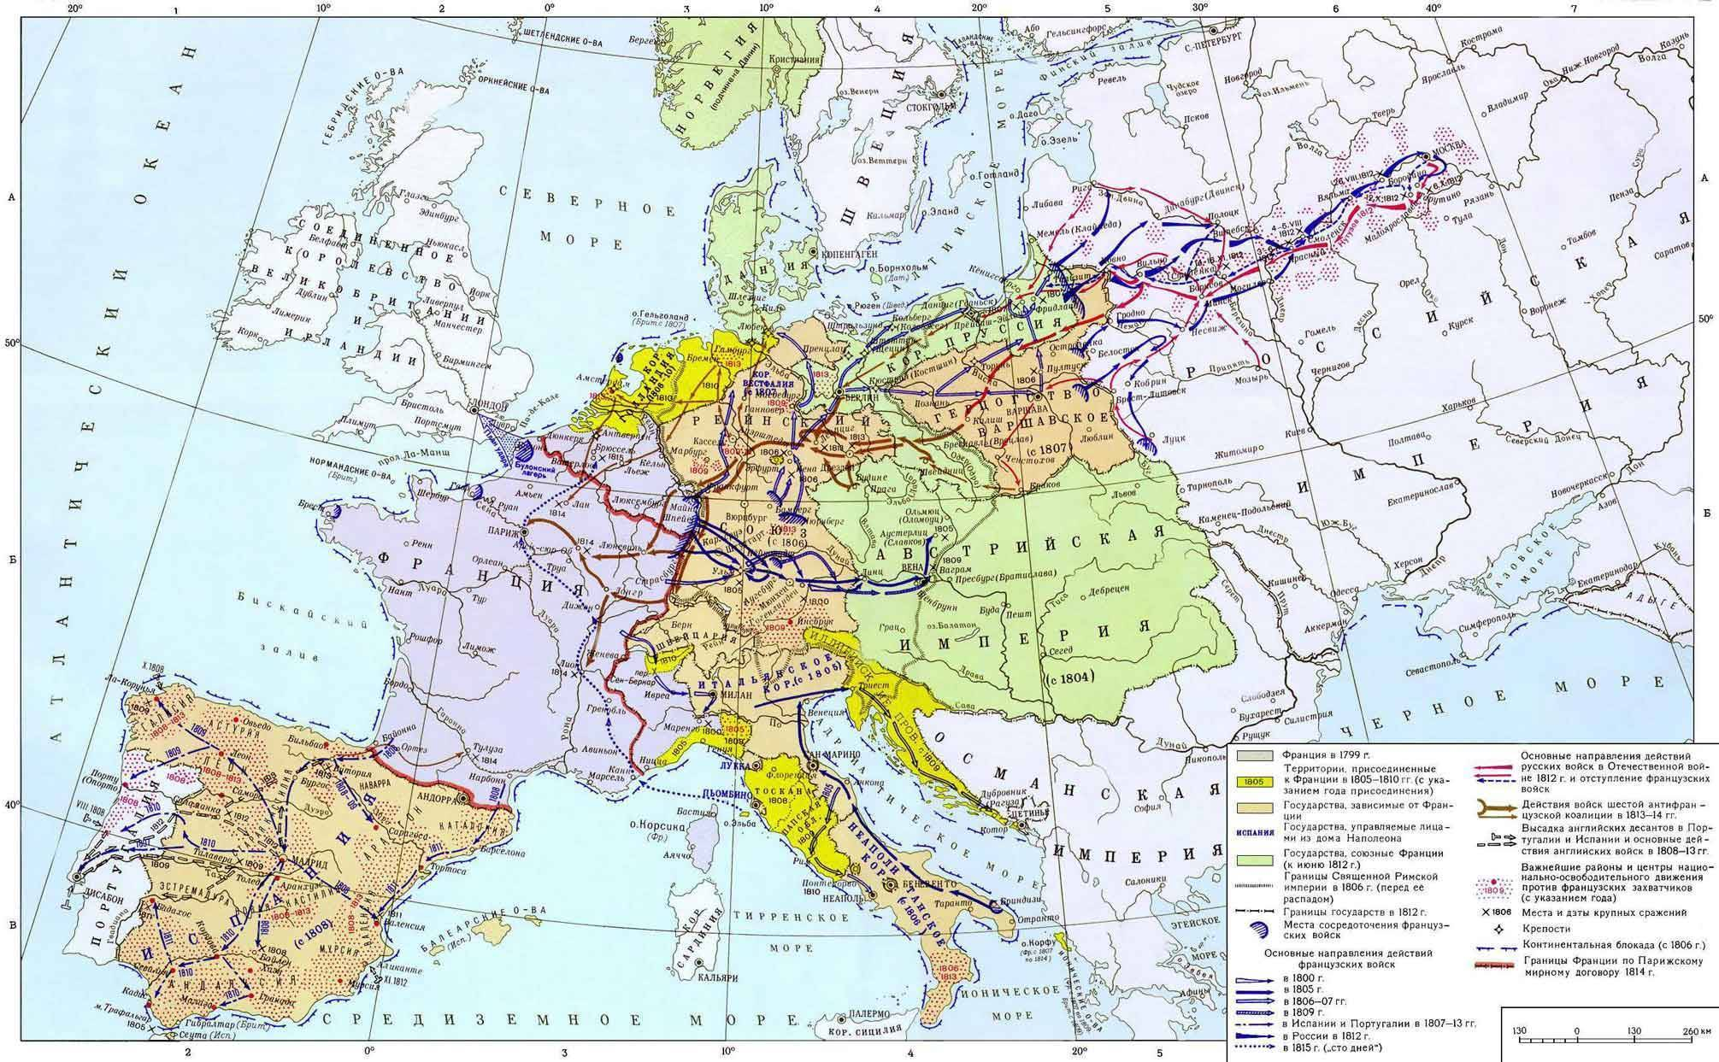
Военные действия шестой антифранцузской коалиции 1813-1815 гг

Slide 8
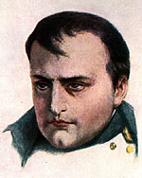
Наполеон I, - Наполеон Бонапарт (Napoléon Bonaparte) (15. 8. 1769, Аяччо, Корсика, — 5. 5. 1821, о. Св. Елены), французский государственный деятель и полководец, первый консул Французской республики (1799-1804), император французов (1804-1814 и март - июнь 1815). Окончил Бриеннское военное училище (1784) и Парижскую военную школу (1785).

Slide 9
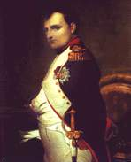
С октября 1785 года в армии (в чине младшего лейтенанта артиллерии). С первых дней Великой французской революции Бонапарт включился в политическую борьбу на о. Корсика и в 1792 году вступил в Якобинский клуб. Конфликт с корсиканскими сепаратистами вынудил его в 1793 году бежать с о. Корсика во Францию. Здесь Бонапарт стал командиром артиллерийской батареи в Ницце, а затем помощником начальника артиллерии республиканской армии, осадившей г. Тулон, который был захвачен монархическими мятежниками и английскими интервентами. Предложенный Бонапартом план овладения Тулоном был принят, и 17 декабря 1793 года революционные войска овладели городом. В январе 1794 года за смелую инициативу и храбрость, проявленные при взятии Тулона, Бонапарт произведён в бригадные генералы и назначен начальником артиллерии Альпийской армии.

Slide 10
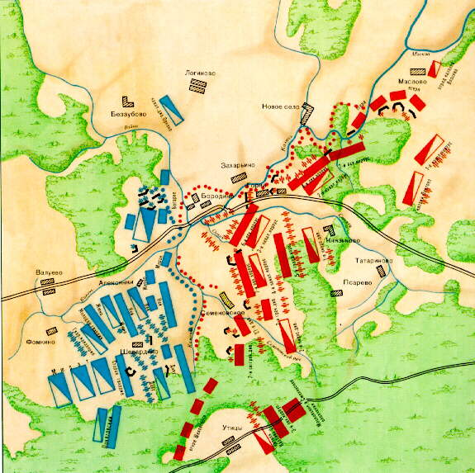
БОРОДИНСКОЕ СРАЖЕНИЕ, генеральная битва кампании 1812 года между .

Slide 11
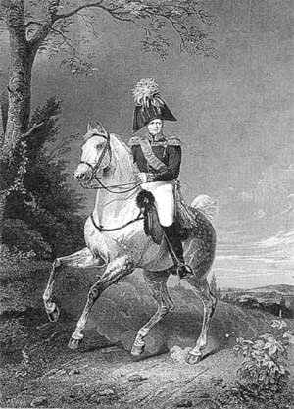
Александр I, Александр Павлович Романов (12.12.1777, Петербург — 19.11.1825, Таганрог), император Всероссийский, Московский, Киевский, Новгородский, царь Казанский, Астраханский, Польский, Сибирский, Херсонеса Таврического, государь Псковский, великий князь Смоленский, Литовский, Волынский, Подольский, Финляндский и прочая.

Slide 12
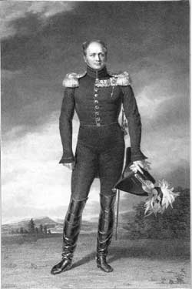
Из династии Романовых-Гольштейн-Готторпов (так династию Романовых называли в ежегодных выпусках "Готского альманаха", несмотря на протесты царского двора, в частности начальника дворцовой канцелярии А.А.Мосолова. - Ред. ХРОНОСа), старший сын императора Павла I. После рождения его забрала у родителей бабка, императрица Екатерина II. Она считала своего сына Павла неспособным занять престол и планировала возвести на него Александра, минуя его отца. Попечителем Александра был назначен ген. Н.И.Салтыков. Большое влияние на формирование характера Александра оказал его учитель швейцарец Лагарп (в 1784—1794).

Slide 13
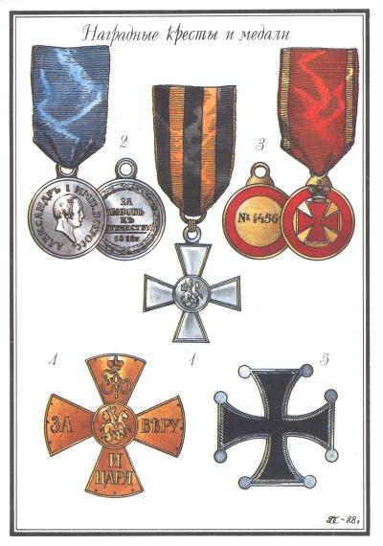

Slide 14
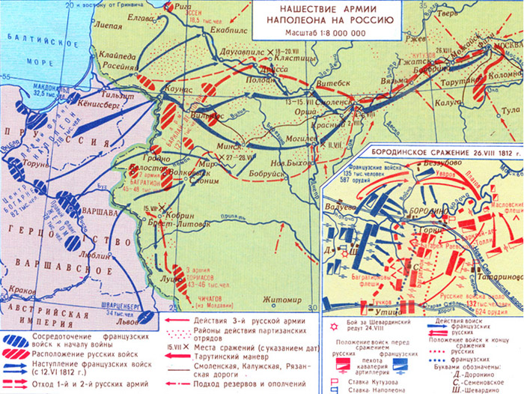

Slide 15
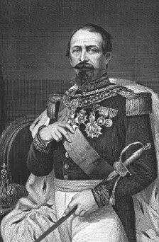
Наполеона III, Бонапарт, Луи Наполеон (1808 - 1873) - племянник Наполеона I. За время существования июльской монархии (1830 - 1848) вел энергичную бонапартистскую агитацию. После февральской революции 1848 г. был избран в Законодательное Собрание, а несколько месяцев спустя на пост президента республики. Бонапарт искусно использовал реакционную политику Законодательного Собрания для увеличения собственной популярности, систематически подготовлял восстановление монархии и 2 декабря 1852 г. был провозглашен императором французов под именем Наполеона III.
Наполеон III Бонапарт.

Slide 16
Вторая империя— период в истории Франции с 1852 по 1870. 2 декабря 1852 года в результате плебисцита была установлена конституционная монархия во главе с племянником Наполеона I Луи Наполеоном Бонапартом, принявшим имя Наполеона III. Ранее Луи Наполеон был президентом Второй республики (1848—1852).

Slide 17
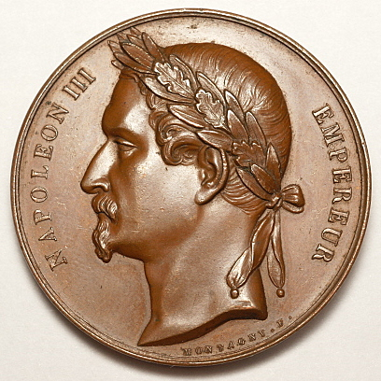
После того, как Наполеон III в ходе франко-прусской войны попал в немецкий плен под Седаном (сентябрь 1870), собравшееся в Бордо Национальное собрание 1871 года низложило его, и Вторая империя перестала существовать. Вскоре во Франции была провозглашена Третья республика.
Наполеон III Франция, Вторая империя, XIX в.Диаметр - 36 мм; ширина

Slide 18
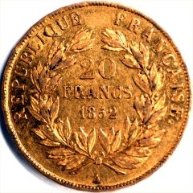
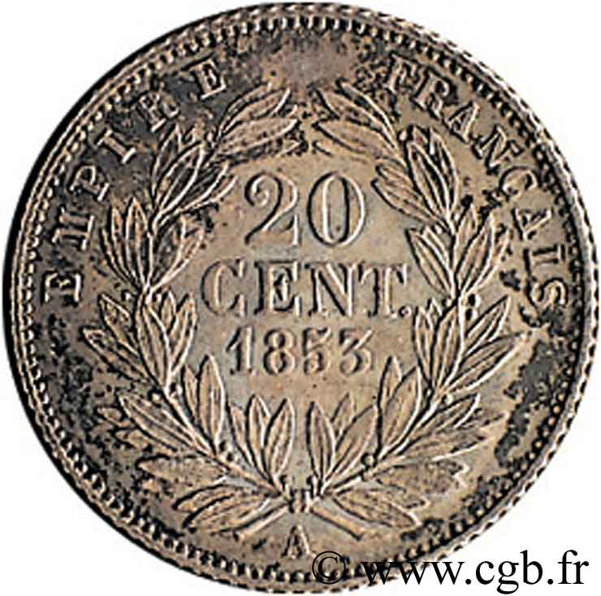
Золото Второй Империи.
Серебро Второй Империи

Slide 19
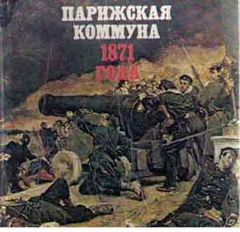
Парижская коммуна 1871, первая пролетарская революция и первое в истории правительство рабочего класса, просуществовавшее в Париже 72 дня (18 марта — 28 мая). Восстание парижского пролетариата и возникновение П. к. были обусловлены глубокими социальными противоречиями внутри франц. общества, ростом организованности и повышением сознательности рабочего класса, обострением общей обстановки в стране, вызванным франко-прусской войной 1870—71.

Slide 20
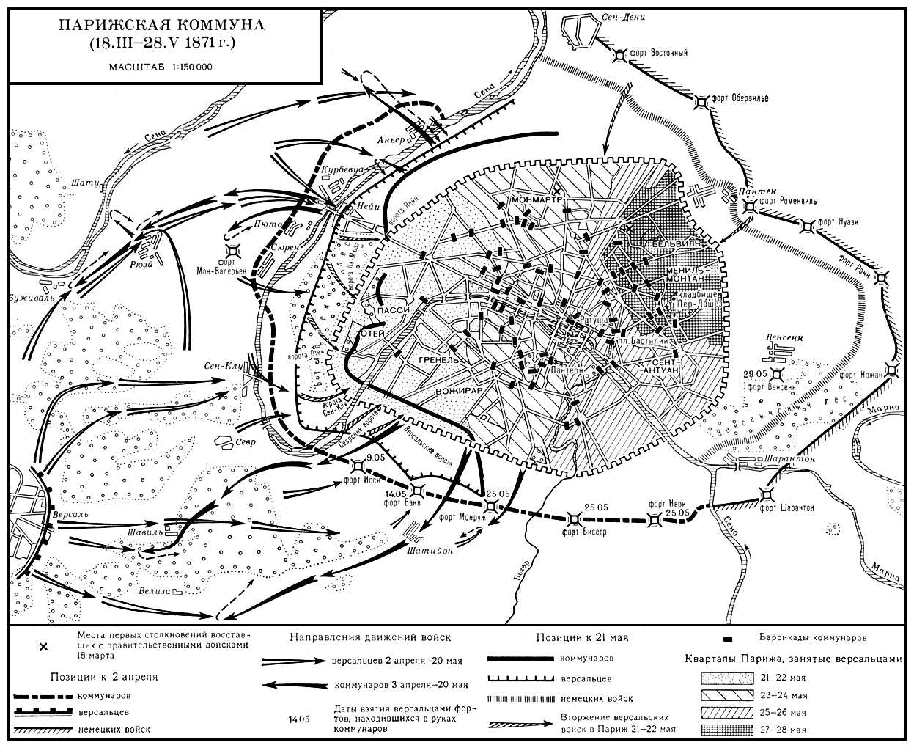

Slide 21
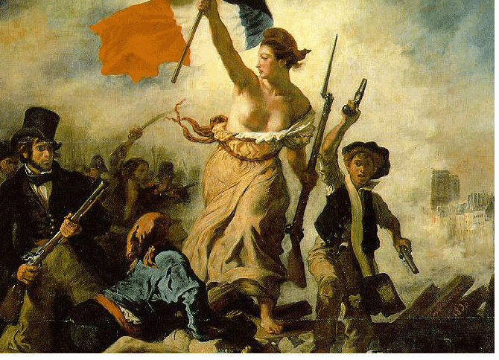
Обанкротившаяся правящая клика во главе с Наполеоном III оказалась неспособной организовать отпор прус, армии и поставила страну на грань нац. катастрофы. 4 сент. 1870 в Париже началась революция. Вторая империя пала, и Франция опять стала республикой. Однако новое бурж. пр-во встало на путь нац. предательства, капитуляции перед прус, армией, стоявшей у ворот Парижа. 26 февр. 1871 пр-во А. Тьера, ставленника крупной буржуазии, подписало тяжёлые для Франции условия мира

